Slide 1

Mejora genética convencional de Plantas Alógamas - Fase 1

Slide 2



Objetivos de aprendizaje Fase 1
INDICADOR AVA 1
Participación crítica en foro sobre biología floral local
Identifica en tu región un cultivo alógamo y describe su mecanismo que favorece la polinización cruzada.
Comprender el concepto de alogamia y su base biológica evolutiva en polinización cruzada.
Diferenciar plantas alógamas de autógamas e intermedias por sistema reproductivo y nivel de heterocigosis.
EVALUACIÓN
Quiz Fase 1 (20%) + Ficha germoplasma (30%)
Explicar heterocigosis, heterosis y depresión endogámica y su impacto en vigor y adaptación.
Normas APA 7, originalidad y uso de descriptores IPGRI. Entrega herbario digital.
I Identificar métodos de mejoramiento convencional aplicables: masal y recurrente.
Reconocer la importancia del germoplasma y bancos de genes para conservación estratégica.
RESULTADO ESPERADO
Bases para diseñar esquema de Selección Masal Estratificada
Semanas 1-4
AVA Unidad 1
Foro + Quiz

Slide 3
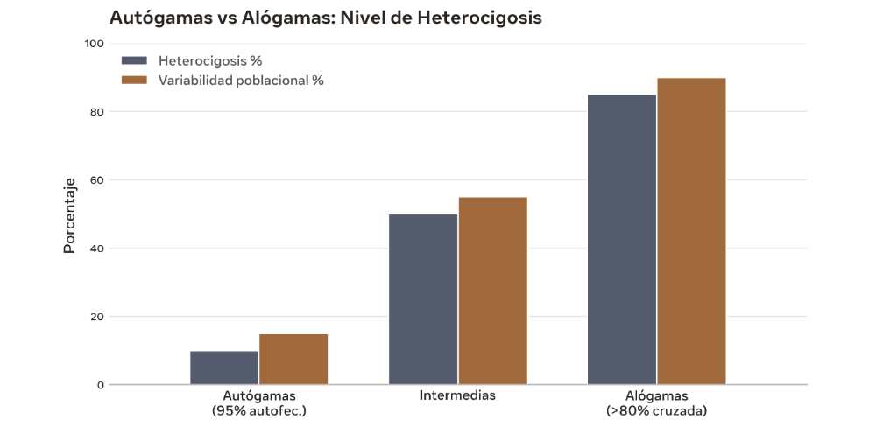




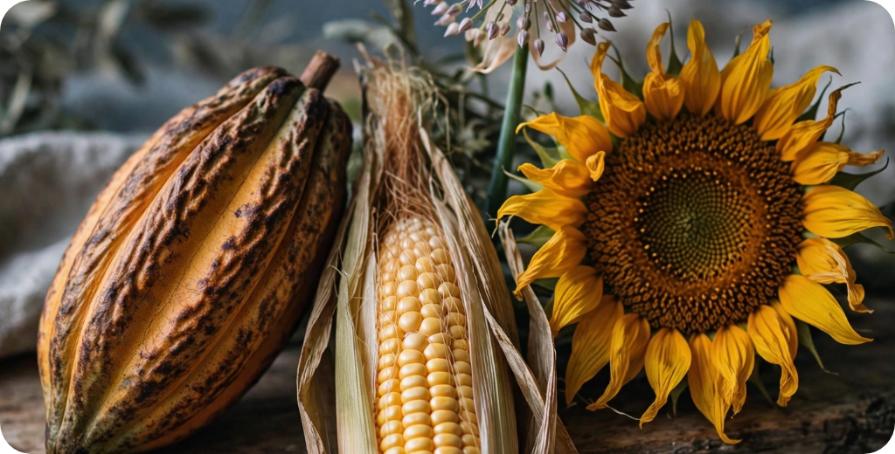

¿Qué son las plantas alógamas?
DEFINICIÓN CLÁSICA
Especies con >80% de polinización cruzada natural. Alógamas estrictas 80-100%. Intermedias 20-80% mixtas. Alta heterocigosis obligada.
Heterocigosis %
Autógamas
Alógamas
Homocigosis
Heterocigosis alta
Uniformidad
Variabilidad
Pobl. líneas puras
Pobl. heterogénea
Ejemplos clave: Maíz (Zea mays), girasol, zanahoria, col, cebolla, remolacha azucarera, cacao, aguacate.
En Colombia: Maíz (350 mil ha), cacao fino de aroma, lulo, papaya, yuca parcial.
Maíz • Cacao • Girasol • Allium

Slide 4
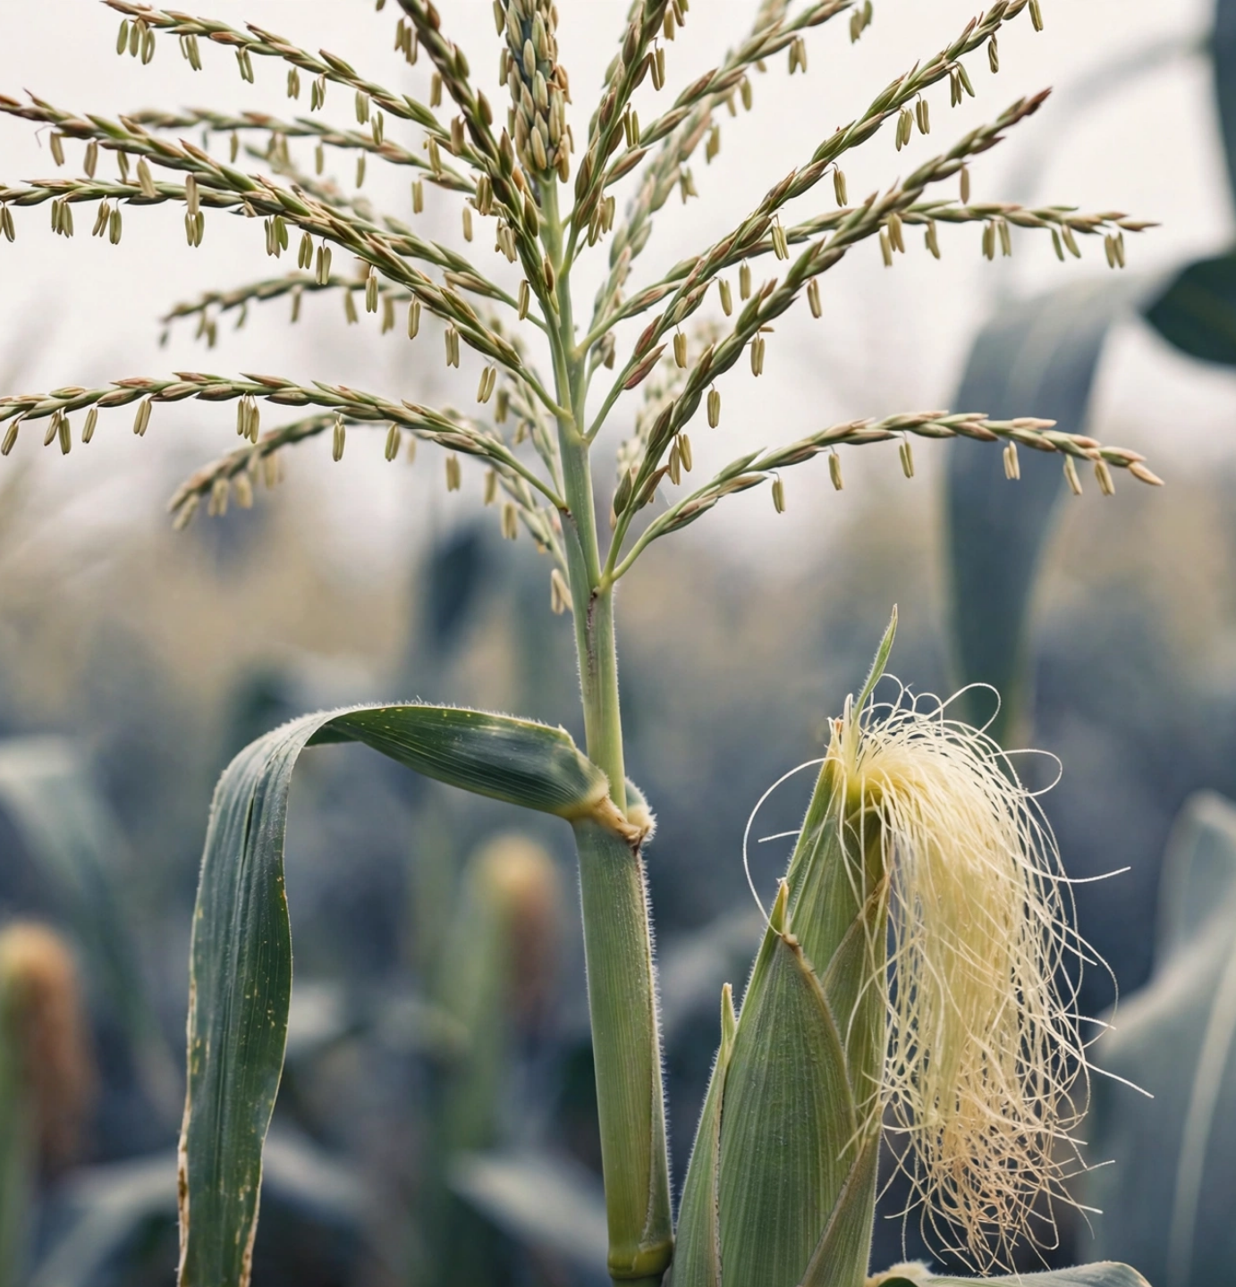











Biología floral y mecanismos que favorecen la alogamia
Anemófila
Monoica
CINCO ESTRATEGIAS PARA ASEGURAR POLINIZACIÓN CRUZADA >80%
Morfológicos: monoecia y dioecia
Maíz: panoja masculina apical y mazorca femenina lateral. Papaya y espárrago dioicos: plantas macho y hembra separadas.
Temporales: dicogamia
Protandria (anteras maduran antes) y protoginia. Evita autopolinización en la misma flor.
Estructurales: heterostilia y herkogamia
Diferentes longitudes de estilo/estambre. Separación espacial estigma-antera dentro de la flor.
Genéticos: autoincompatibilidad y androesterilidad
Gametofítica y esporofítica. CMS y GMS base para producción de híbridos sin emasculación manual.
Polinizadores: viento y entomofilia
EJEMPLO CLAVE • ZEA MAYS
Anemófilas (maíz) polen liviano. Entomófilas (cacao, girasol) dependen de insectos. Clave manejo lotes.
Espiga masculina arriba,
estigmas femeninos abajo.
Separación promueve cruce.

Slide 5







Bases genéticas de las poblaciones alógamas
p² + 2pq + q² = 1
CAPACIDAD DE COMBINACIÓN
Frec. heterocigotos
ACG vs ACE — base del valor genético
Población en equilibrio Hardy-Weinberg
cada individuo es genéticamente diferente
Ht = 2pq
ACG (General): efecto aditivo promedio. Transmisible. Se mejora por selección recurrente.
ACE (Específica): dominancia + epistasis. Solo expresada en cruza particular → heterosis.
1Alta heterocigosis y heterogeneidad — mantiene variabilidad y capacidad de adaptación poblacional.
2Depresión por endogamia: pérdida de vigor al autofecundar. Δ = F × 2pq·d — exposición de recesivos deletéreos.
ACG = aditiva
ACE = no aditiva
3Carga genética oculta: alelos letales recesivos se mantienen protegidos en heterocigosis.
Topcross para probar
IMPLICACIÓN PARA MEJORAMIENTO
No se fija genotipo, se cambia frecuencia alélica poblacional. Seleccionar individuos superiores y recombinar mantiene equilibrio pero con alelos favorables aumentados.
F ≈ 0 en alógamas abiertas · F → 1 al autofecundar líneas
Cada ciclo de selección mueve p → p+Δp. Ganancia depende de h² y diferencial selección.

Slide 6









Importancia agronómica y socioeconómica
Por qué las alógamas sostienen sistemas alimentarios y mercados diferenciados
30%
1
Mayor adaptabilidad y resiliencia poblacional
Heterocigosis mantiene alelos diversos. Amortigua estrés biótico y abiótico en pisos térmicos variables.
Calorías globales provienen del maíz — cultivo alógamo modelo, base de seguridad alimentaria
2
Reto: fijar caracteres sin perder base genética
Dificultad para estabilizar tipo. Requiere manejo de poblaciones, no líneas puras aisladas.
350k ha
Depresión endogámica si se autofecunda
Maíz tradicional en Colombia + cacao fino de aroma. Valor territorial y cultural
3
Oportunidad de heterosis para rendimiento
Híbridos F1 30-50% superior. Justifica sistemas CMS/GMS y producción de semilla tecnificada.
80%
Cultivos hortícolas son alógamos — zanahoria, cebolla, col, remolacha
4
Relevancia Colombia: adaptación local
Selección para acidez, sequía, resistencia a Spodoptera y Moniliophthora en cacao. Variabilidad = insumo.

Slide 7








Objetivos del mejoramiento en alógamas
1
Incremento del rendimiento vía heterosis Explotar ACG y ACE para híbridos 30-50% superiores al promedio parental.
ENFOQUE FASE 1
Equilibrio entre ganancia genética y conservación
2
Resistencia biótica y abiótica Plagas, enfermedades, sequía y acidez. Priorizar tolerancia para trópico bajo y medio.
En alógamas no se busca línea pura perfecta, sino población mejorada que capture alelos favorables sin erosionar diversidad.
Selección recurrente
ACG
AGROSAVIA
3
Calidad nutricional, industrial y organoléptica Mais con zinc, cacao fino de aroma, contenido aceite en girasol.
DATO CLAVE COLOMBIA
80% de hortalizas son alógamas. Reto logístico y de mercado.
4
Adaptación a cambio climático y pisos térmicos colombianos Desde 0 a 2.800 msnm, enfoque en resiliencia poblacional.
Requiere sistemas eficientes de producción de semilla híbrida con androesterilidad.
5
Uniformidad sin perder base genética Facilitar mecanización manteniendo variabilidad para selección futura.

Slide 8
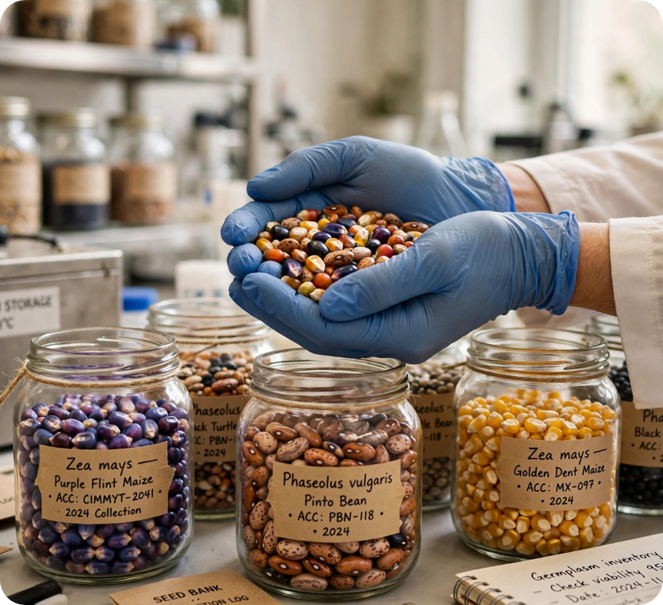









Fase 1 — Germoplasma: la materia prima
DEFINICIÓN ESENCIAL
Conjunto de genotipos de una especie que conserva su variabilidad total. Base para ganar frecuencia de alelos favorables sin erosionar adaptación.
Fuentes de variación
Actividades Fase 1 AVA
Centros de origen Vavilov
Colecta con pasaporte
Razas locales colombianas
Caracterización morfo-agronómica IPGRI
Variedades mejoradas
Especies silvestres afines
Evaluación preliminar
Molecular inicial SSR
Colección base • Conservación ex situ
01
En AVA: ficha IPGRI para cultivo alógamo local + herbario digital. Rúbrica APA 7 y trazabilidad de fuente.
AGROSAVIA – Corpoica
Maíz • Cacao • Yuca
Sistema de Bancos Nacional Colombia
CIMMYT + CIAT
Acceso 28k acc.
Referentes global maíz y yuca

Slide 9


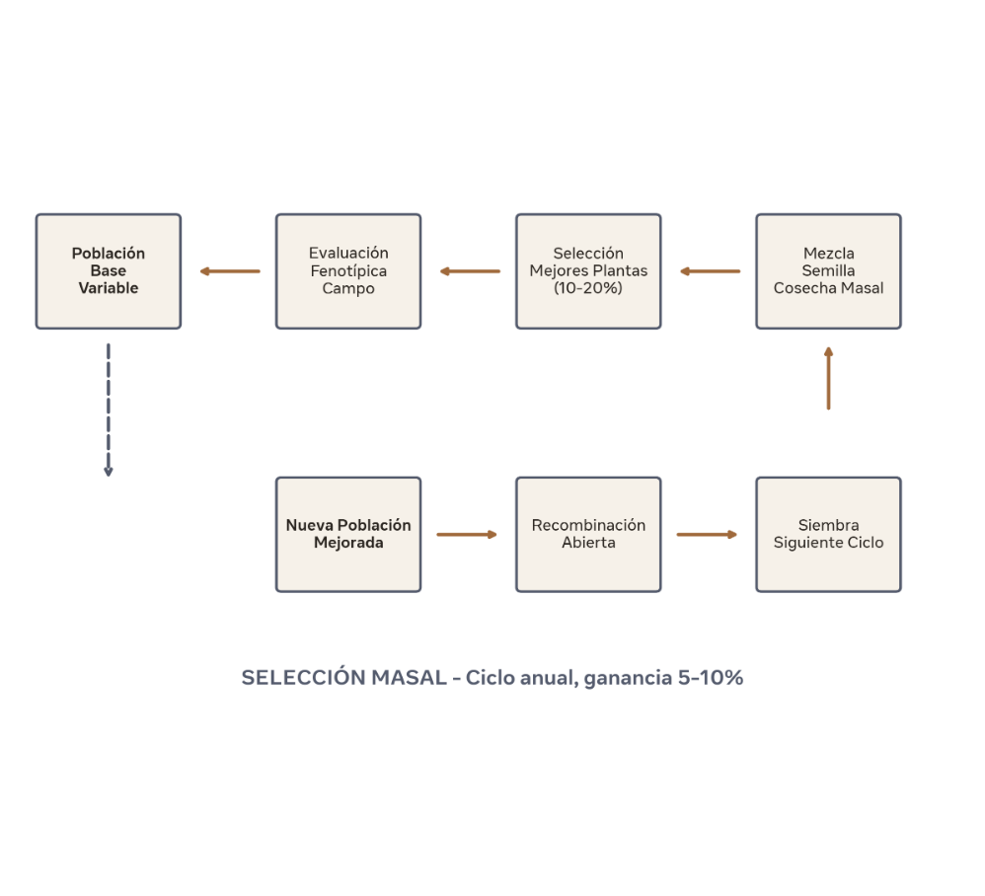






Métodos de mejoramiento: selección masal
MÉTODO MÁS ANTIGUO • CICLO ANUAL
Selección visual de mejores plantas en campo sin prueba de progenie. Mantiene heterocigosis poblacional, base para variedades de polinización abierta.
1
Selección en campo (10-20%)
Criterio fenotípico: vigor, sanidad, tipo mazorca. Antes de floración indeseable.
2
Cosecha en masa y mezcla de semilla
Igual cantidad por planta seleccionada para no distorsionar aporte gamético.
3
Masas estratificada de Gardner
Divide lote en sub-lotes 40-50 plantas. Controla efecto ambiental, mejora h².
4
Siembra siguiente ciclo – nueva población mejorada
Recombinación abierta natural por viento/insectos.
VENTAJAS
LIMITACIONES
Simple, bajo costo, conserva variabilidad, ideal agricultura familiar.
Ganancia 5-10% / ciclo. Sin control polen. Confusión ambiente/genotipo.
En Colombia: maíz criollo. Práctica campesina de guardar mejor mazorca es selección masal intuitiva. Formalizar con estratificación aumenta eficiencia 20%.

Slide 10

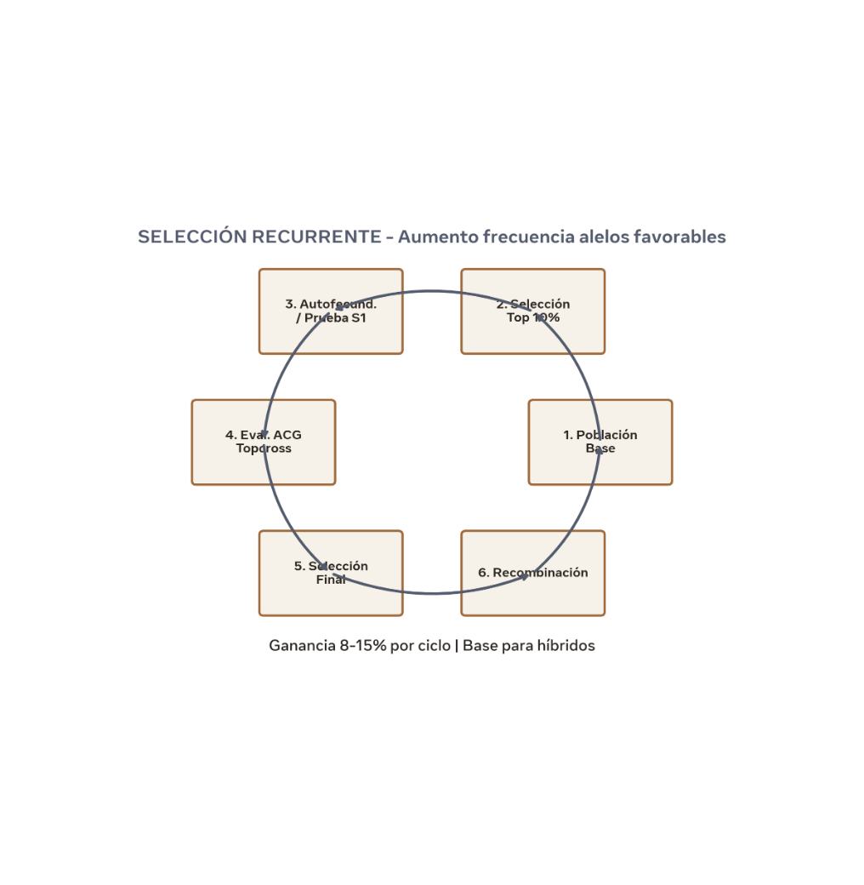








MÉTODOS DE MEJORAMIENTO — FASE 1
Selección recurrente
Objetivo: aumentar frecuencia de alelos favorables de forma cíclica sin agotar variabilidad. Base para formar líneas e híbridos.
1
2
3
Población base variable
→
Selección Top 10% + autofec. S1
→
Prueba ACG / ACE y recombinación
Fenotípica simple
Para ACG — Topcross
Selección masal mejorada con control ambiental
Evalúa valor con probador común
Para ACE
Recíproca
Cruza directa línea x línea, heterosis específica
Dos poblaciones que mejoran entre sí, ciclo largo
8–15%
Ganancia por ciclo en maíz. Supera 5–10% de masal. Más costo, más precisión. Requiere lotes aislados.
Ciclo cerrado: evaluación → selección → recombinación abierta → nueva población mejorada

Slide 11
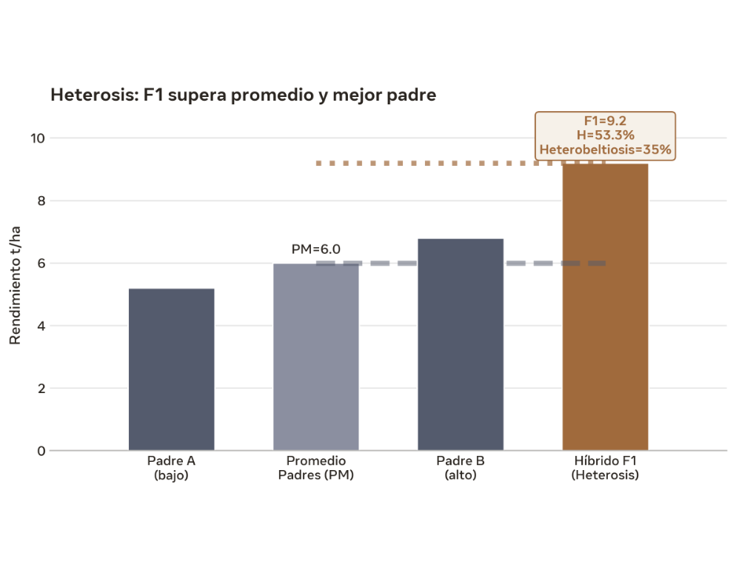









Heterosis — el motor de las alógamas
DEFINICIÓN CLÁSICA
F1 > Promedio Padres · H% = [(F1 − PM)/PM] × 100
Heterobeltiosis = superioridad vs mejor padre. Base económica de híbridos en maíz, girasol y hortalizas.
Dominancia
Sobredominancia
Epistasis
Alelos favorables dominantes se complementan en F1. Enmascara recesivos deletéreos.
Ventaja intrínseca del heterocigoto Aa > AA. Equilibrio favorece mantener variabilidad.
Interacción entre loci. Combinaciones no aditivas que solo aparecen en cruza específica (ACE).
↗
Aplicación: permite 30–50% más rendimiento en maíz comercial. Justifica costo de semilla híbrida y sistemas de androesterilidad para evitar emasculación manual.
+53.3%
+35%
Heterosis sobre PM en ejemplo 9.2 t/ha vs 6.0 t/ha
Heterobeltiosis vs padre superior B (6.8 t/ha)
EJEMPLO COLOMBIA
VALIDADO AGROSAVIA
ICA V-109 × 354 · Maíz trópico bajo

Slide 12






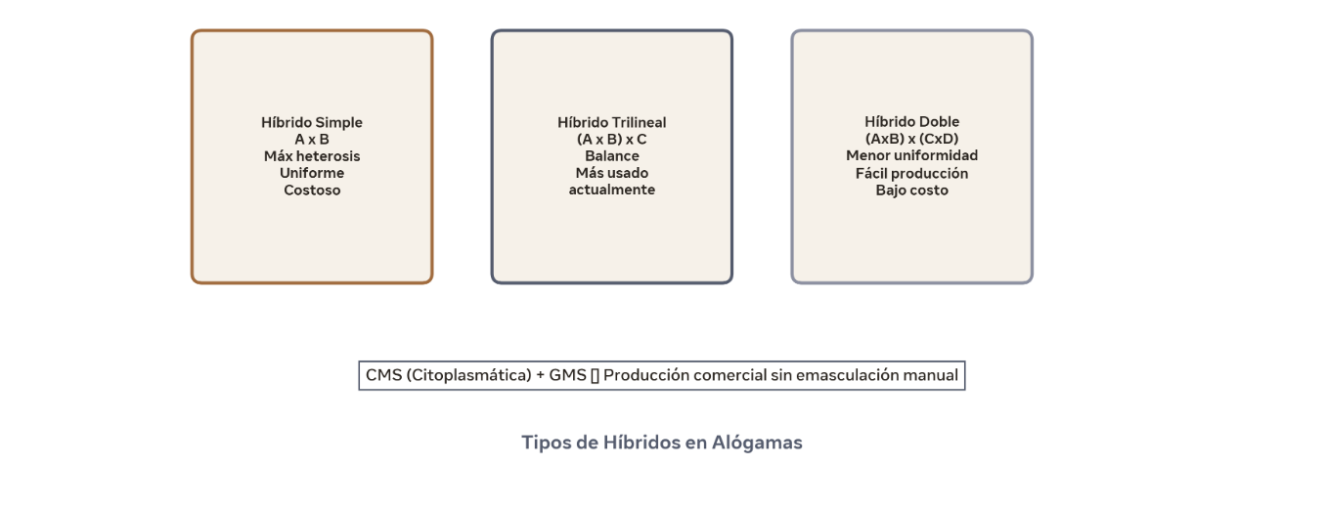



Tipos de híbridos y sistemas de producción de semilla
BALANCE ENTRE HETEROSIS, UNIFORMIDAD Y COSTO DE SEMILLA — BASE COMERCIAL EN ALÓGAMAS
MÁXIMA HETEROSIS
COMPROMISO MÁS USADO
HOY
HISTÓRICO, BAJO COSTO
Híbrido simple
Trilineal
Doble
A × B
(A × B) × C
(A × B) × (C × D)
Uniformidad total, vigor máximo
Buena heterosis, madre simple fértil
Fácil producción, semilla abundante
Producción costosa, madre de bajo vigor
Menor costo que simple, buena uniformidad
Menor uniformidad y heterosis
Uso en maíz élite y hortalizas
Estándar actual en Colombia
Desplazado por trilineales
Androesterilidad: clave sin emasculación manual
GMS (genética) — gen recesivo ms. CMS (citoplasmática-génica) — mitocondria estéril + genes restauradores Rf. Permite producción híbrida a escala comercial.
CMS + Rf → sin desespigamiento
Líneas A/B/R
70% menos mano de obra
TIPOS DE HÍBRIDOS EN ALÓGAMAS
Esquema comercial • Fuente AVA

Slide 13














Fase 1 en plataforma AVA — Ruta de trabajo
4 SEMANAS • APRENDIZAJE AUTÓNOMO + COLABORATIVO • 50% DE LA UNIDAD 1
Semana 1–2 — Fundamentos biológicos
RÚBRICA AVA
Lectura base Allard cap 3 + Video biología floral maíz (15 min). Identifica monoecia, protandria.
Qué se evalúa
Originalidad y trazabilidad de datos de campo
Foro 1 • 10 pts
Identifica mecanismo en tu región
Uso normas APA 7 en bibliografía (Allard, Poehlman)
Participación crítica y respuesta a 2 compañeros en foros
Semana 3 — Taller caracterización
Correcto uso descriptores IPGRI y fotos con escala
Usa descriptores IPGRI (maíz, cacao, cucurbitáceas). Registra 10 accesiones locales mínimo.
IPGRI • AGROSAVIA
Herbario digital
RECURSOS CLAVE
Biblioteca disponible 24/7
Semana 4 — Evaluación Fase 1
Biblioteca AVA – Videos FAO alogamia
Quiz 20% (20 preguntas, 45 min) + Entrega ficha germoplasma 30% + Herbario digital.
Base AGROSAVIA – Catálogo germoplasma
Quiz 20%
Ficha 30% • Originalidad
Ceballos H. (2020) Mejoramiento UNAL cap 5
CIMMYT – Manual selección masal
Plazo ficha: domingo 23:59. Formato PDF + Excel pasaporte. Sin prórroga automática.

Slide 14




Conclusiones y próximos pasos
1
Fase 1 establece bases biológicas y genéticas esenciales. Alogamia >80% sostiene heterocigosis y equilibrio Hardy-Weinberg p²+2pq+q².
2
Alógamas = variabilidad, heterocigosis y oportunidad de heterosis. Depresión endogámica Δ = F×2pq·d obliga a manejar poblaciones, no líneas aisladas.
3
Conservación de germoplasma es estratégica para Colombia. AGROSAVIA, CIMMYT y CIAT proveen materia prima para adaptación a pisos térmicos y cambio climático.
PRÓXIMO EN AVA
Fase 2 — Desarrollo de líneas endogámicas y pruebas de ACG / ACE
UNIDAD 2
Formación de líneas S1-S4, topcross para ACG y dialélicos para ACE. Diseño de semilleros aislados.
Allard (1999) Principios de Mejora • Poehlman & Sleper (2005) • Ceballos H. (2020) UNAL • AGROSAVIA Catálogo
AVA • Mejoramiento Vegetal

